Slide 1


THE DATABASE SYSTEM
数据库系统
1.2数据库系统开发的特点
计算机科学与工程学院 索剑

Slide 2
本节目录
1
不同视角下的数据库系统？
2
B\S架构
目录
3
数据库系统结构示意
4
数据库系统设计开发方法
5
数据库系统设计开发特点

Slide 3
不同视角下的数据库系统
用户
用户
按照
使用
业务流程
程序
操作
访问
业务数据
数据库管理系统
数据库
用户视角
开发视角

Slide 4
数据库系统运行的网络拓扑示例

Slide 5
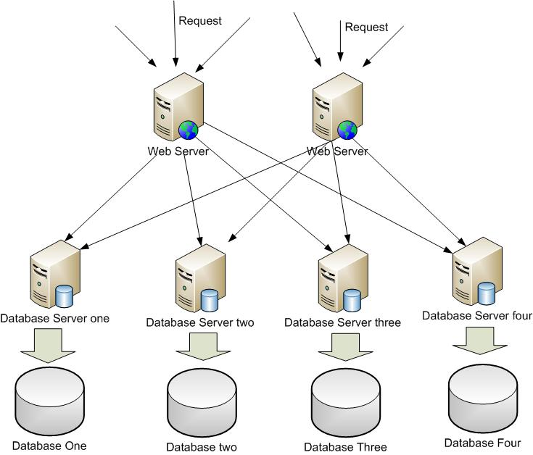
B\S架构

Slide 6
数据库系统结构示意

Slide 7
数据库系统设计开发方法
软件工程的方法
软件开发模型：软件开发中全部过程、活动和任务的结构框架
瀑布模型：以软件需求完全确定为前提
螺旋模型：以需求不断增加的渐进模型。

Slide 8
数据库系统设计开发方法
现实世界
数据分析
功能分析
概念模型设计
功能模型
功能说明
逻辑数据库设计
事务设计
物理数据库设计
程序说明
子模式设计
应用程序设计
建立数据库
程序编码调试

Slide 9
数据库系统设计开发特点
数据库系统开发遵循软件工程开发的原则和方法
结构（数据）设计、行为（处理）设计同步相结合

Slide 10
数据库系统开发的知识技能体系
前端、后端、运维、测试、DBA
（ https://blog.csdn.net/b644ROfP20z37485O35M/article/details/78869432 ）

Slide 11
思考
数据库系统的特点是什么？
数据库系统开发的风险有哪些？

